Slide 1


Slide 2
TAKIM ADI
ENELPİ

Slide 3
EKİBİMİZ
Okan ÇİFTÇİ
Uğur Can KÖK
Filiz GÖZET
Fatih SOYGAZİ (Aydın Adnan Menderes Üniversitesi Öğretim Üyesi)

Slide 4
PROBLEM NEDİR?
Farklı alanlar üzerinde veri setlerinin eksikliği.
Bankacılık ve eğitim gibi alanlarda insanların sorularına otonom bir şekilde cevap vererek kullanıcıların hayatlarını kolaylaştıran bir sistemin olmaması.

Slide 5
ÇÖZÜM NEDİR?
Hem kendi çalışmamızda kullanabileceğimiz hem de diğer doğal dil işleme çalışmalarında kullanılabilecek bir veri seti hazırladık.
Çalışmamızda oluşturduğumuz veri setini 2018 Teknofest yarışmasında oluşturulan ‘Türk İslam Bilim Tarihi’ veri seti ile birleştirip, ELECTRA ve BERT modellerini kullanarak bir soru cevap sistemi oluşturduk.

Slide 6
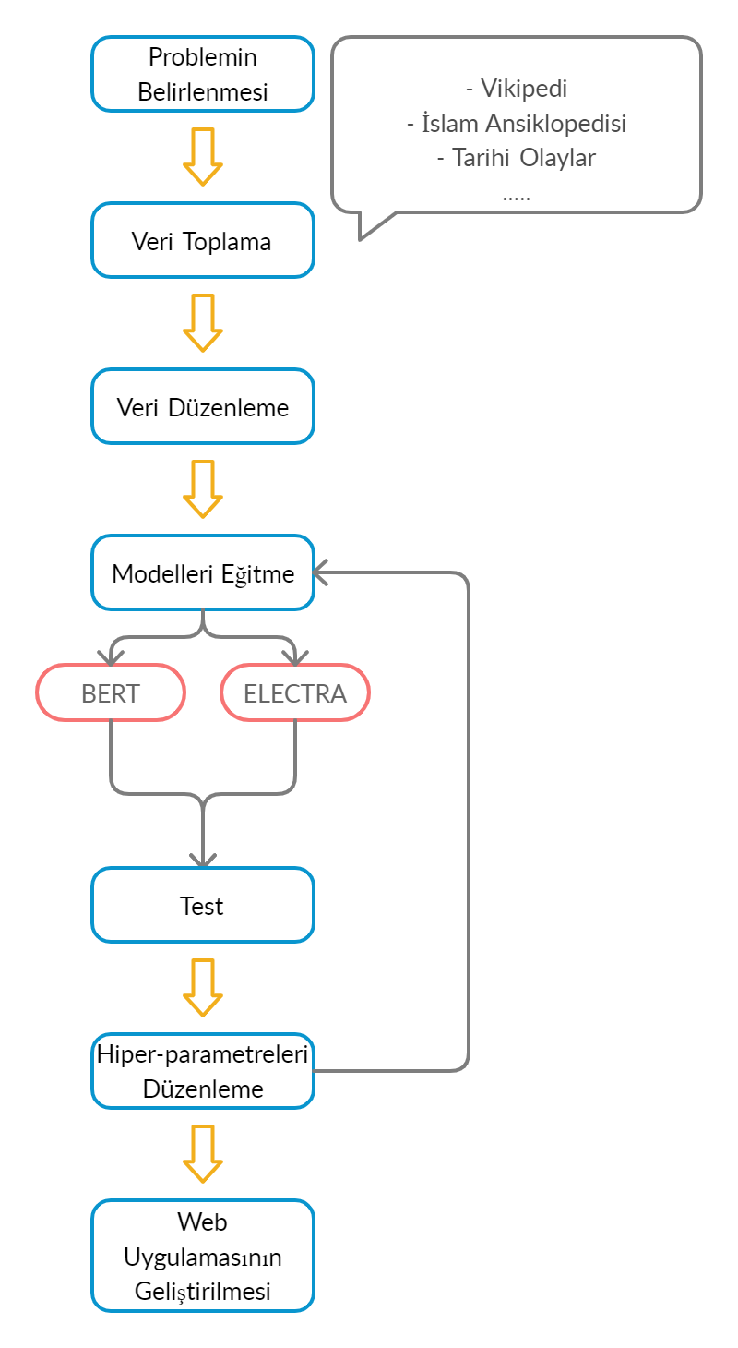
İŞ AKIŞI

Slide 7

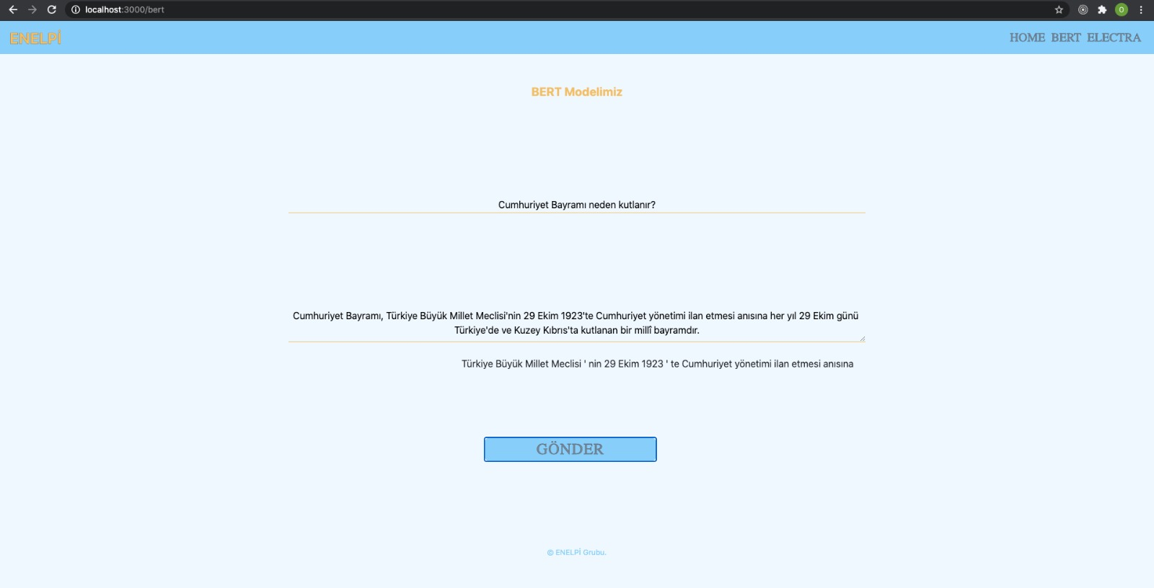

Slide 8
VİDEO LİNKİ
https://drive.google.com/file/d/1oeZ1U8UnDgRgFHQJZIyPjUDlt74pZQ7p/view?usp=sharing

Slide 9
KATKI
Fatih SOYGAZİ -> Contextualized word representations modelleri üzerine çalışma ve araştırmalar (BERT, ELECTRA)
Okan ÇİFTÇİ -> Soru üretimi, model eğitimi, web uygulaması geliştirme.
Uğur Can KÖK -> Soru üretimi, model eğitimi, web uygulaması geliştirme.
Filiz GÖZET -> Soru üretimi, model eğitimi, dokümantasyon oluşturma.

Slide 10
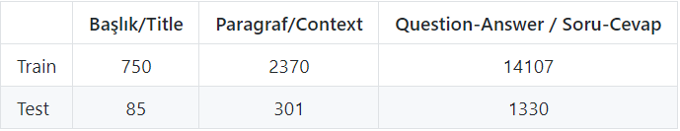
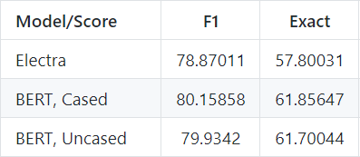
SONUÇ
Veri Seti
Model Sonuçları
https://github.com/okanvk/ENELPI---Soru-Cevap-Sistemi

Slide 11
İLERİ ÇALIŞMALAR
Modelimizin hiper-parametrelerini iyileştirerek daha iyi sonuçlar elde edebiliriz.
Bankacılık ve eğitim alanında veriler toplayarak sistemimizi bu alanlar için özelleştirebiliriz.

Slide 12
KAYNAKÇA
https://github.com/stefan-it/turkish-bert
https://github.com/TQuad/turkish-nlp-qa-dataset
https://rajpurkar.github.io/SQuAD-explorer/
Know What You Don't Know: Unanswerable Questions for SQuAD (Pranav Rajpurkar, Robin Jia, Percy Liang)
BERT: Pre-training of Deep Bidirectional Transformers for Language Understanding (Jacob Devlin, Ming-Wei Chang, Kenton Lee, Kristina Toutanova)
ELECTRA: Pre-training Text Encoders as Discriminators Rather Than Generators (Kevin Clark, Minh-Thang Luong, Quoc V. Le, Christopher D. Manning)
https://huggingface.co/transformers/

